Slide 1
SESIUNEA DE COMUNICARI STIINTIFICE STUDENTESTI
SHAP si teoria jocurilor cooperative
De la Premiul Nobel pentru economie la interpretabilitatea modelelor moderne de Machine Learning
Diana Nenu
Universitatea Titu Maiorescu - Data Science & Artificial Intelligence
Lucrare de disertatie - sesiune 2026
Notes:
Salut. Numele meu este Diana Nenu si va voi prezenta o componenta speciala a lucrarii mele de disertatie. Lucrarea propune o platforma integrata de AI bazata pe trei familii de tehnici - ML predictiv, optimizare neliniara si LLM - aplicate pe trei seturi reale de date energetice. Astazi imi voi concentra prezentarea pe o componenta deosebita: interpretabilitatea modelelor prin metoda SHAP, care are radacini in teoria jocurilor cooperative si in Premiul Nobel pentru economie din 2012. Voi arata cum o idee matematica din 1953 a devenit, peste 65 de ani, fundamentul interpretabilitatii AI moderne, si cum am aplicat aceasta tehnica pe propriul meu model XGBoost pentru predictia pretului energiei in Spania.

Slide 2
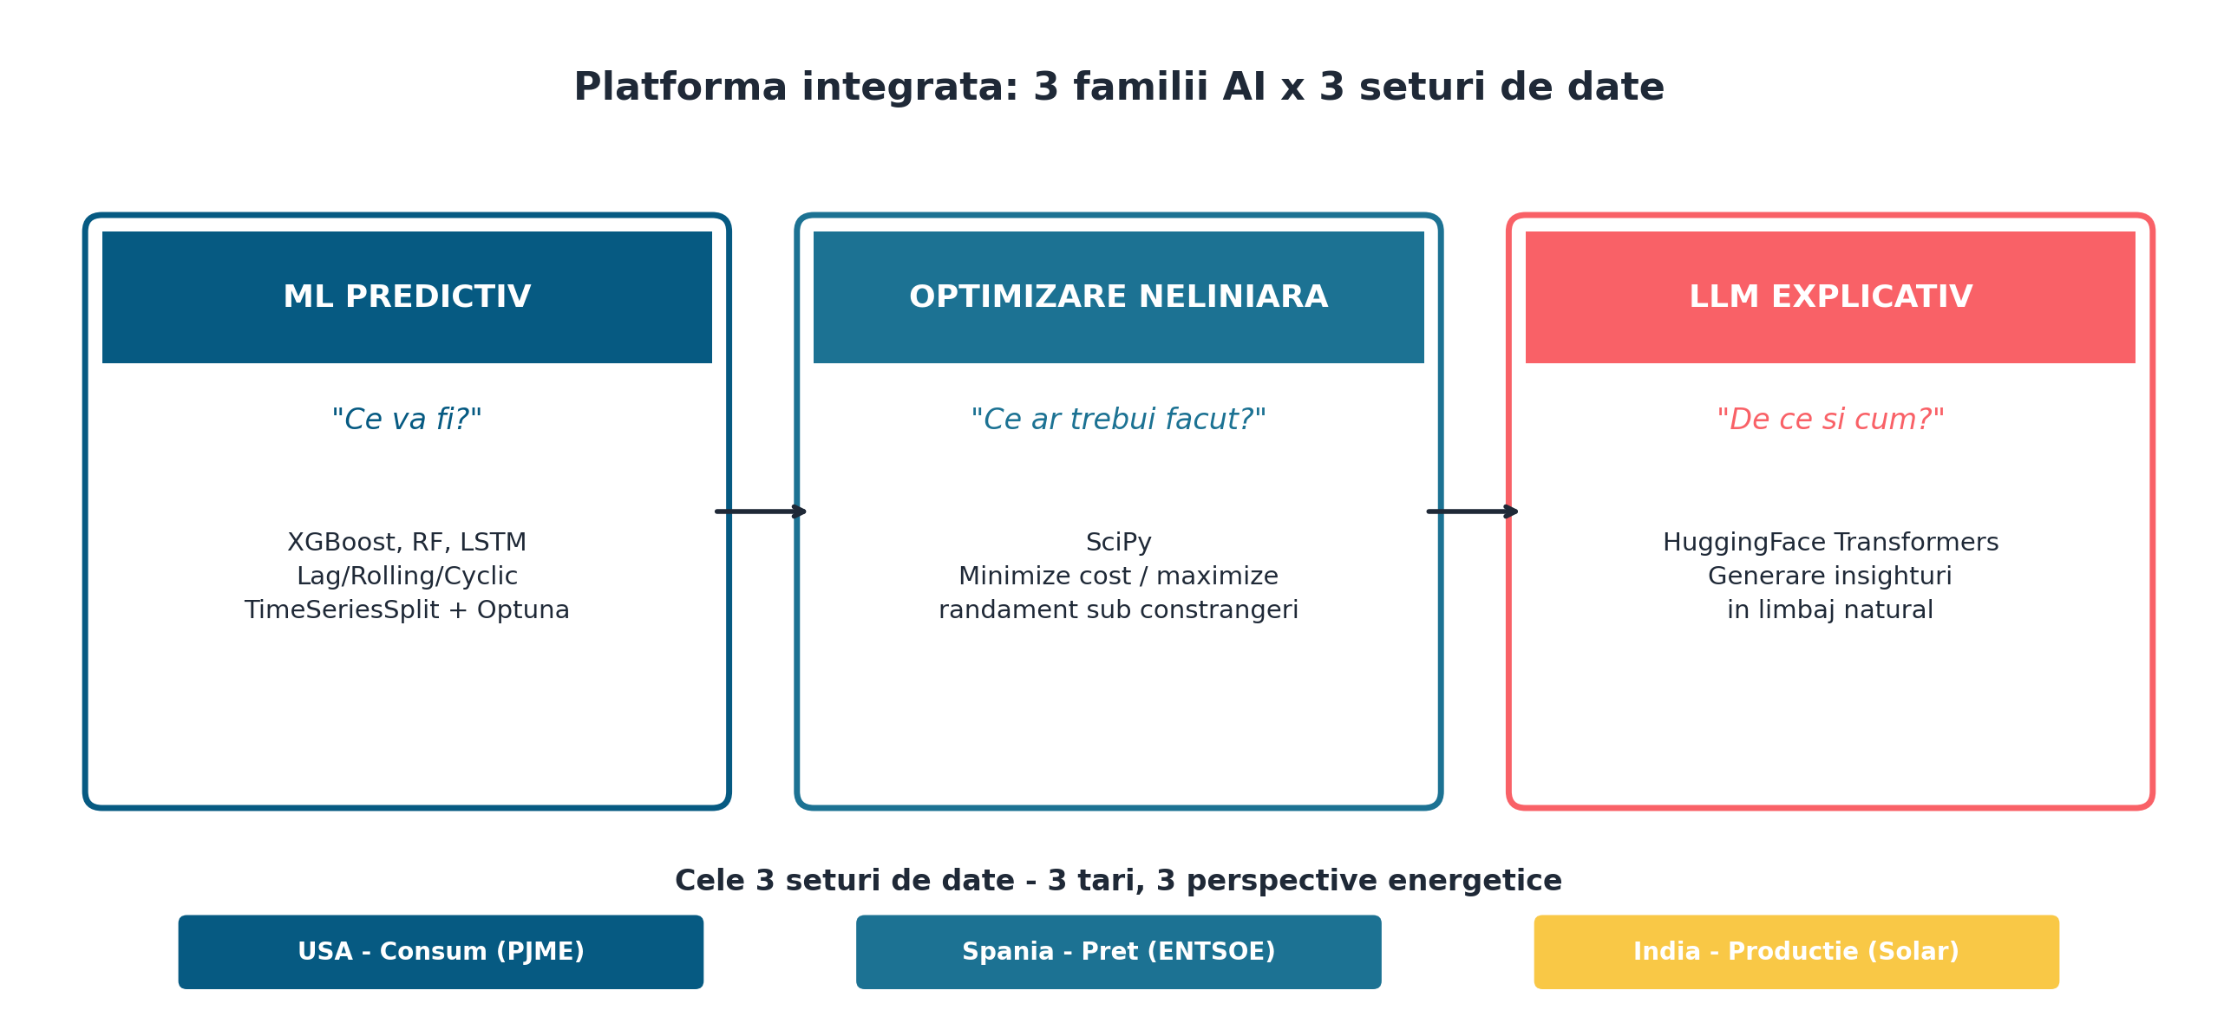
CADRU GENERAL
Contextul lucrarii: platforma integrata
Diana Nenu - SCSS 2026 - SHAP & teoria jocurilor Shapley
2 / 13
Notes:
Lucrarea mea propune o platforma cu trei piloni AI care raspund la trei intrebari diferite. Pilonul predictiv - 'ce va fi?' - foloseste modele ML moderne ca XGBoost, Random Forest si LSTM pe time series energetice. Pilonul prescriptiv - 'ce ar trebui facut?' - foloseste optimizare neliniara cu SciPy pentru recomandari. Pilonul explicativ - 'de ce si cum?' - foloseste un Large Language Model pentru a genera insighturi in limbaj natural. Datele provin din trei tari: USA pentru consum, Spania pentru pret, India pentru productie solara. Componenta SHAP, despre care voi vorbi astazi, sta la baza intregului pilon explicativ - ofera 'materia prima' interpretativa pe care LLM-ul o transforma in insighturi in limbaj natural.

Slide 3
MOTIVATIE
Problema: AI-ul ca 'cutie neagra'
Provocarea
De ce conteaza?
XGBoost a obtinut R² = 0.968 pe pretul Spania.
Dar de ce a luat aceasta decizie?
Modelele moderne sunt extrem de performante, dar opace:
Sute de arbori, milioane de parametri
Decizii influentate de zeci de features interconectate
Imposibil de explicat intuitiv 'din priviri'
Intrebarea cheie:
Putem deschide 'cutia neagra' cu garantii matematice, nu doar cu euristici?
Validare stiintifica
Modelul foloseste cauzalitati reale sau artefacte din date?
Incredere si adoptie
Operatorii nu accepta recomandari pe care nu le inteleg.
Conformitate legala (UE AI Act, GDPR)
Dreptul utilizatorului la o decizie automatizata explicabila.
Debugging si imbunatatire
Daca stii ce features conteaza, stii unde sa investesti efort.
Diana Nenu - SCSS 2026 - SHAP & teoria jocurilor Shapley
3 / 13
Notes:
Cu cat un model este mai precis, cu atat tinde sa fie mai complex - si deci mai opac. XGBoost-ul meu pe pretul Spania a obtinut R² de 0.968, cu o eroare absoluta de doar 1.54 EUR/MWh, dar ca utilizator sau ca cercetator nu pot privi modelul si sa inteleg de ce a luat o anumita decizie. Acesta este 'paradoxul interpretabilitatii': performanta vs transparenta. Si exista patru motive practice de ce avem nevoie de interpretabilitate: validare stiintifica - sa stim daca modelul invata cauzalitati sau zgomot; incredere operationala - operatorii energetici accepta recomandari pe care le inteleg, le refuza pe celelalte; conformitate legala - UE AI Act, care intra in vigoare in 2026, cere explicabilitate pentru sistemele AI cu impact ridicat; si debugging - daca stii ce features conteaza, stii unde sa investesti efort de feature engineering. Aici intervine SHAP.

Slide 4
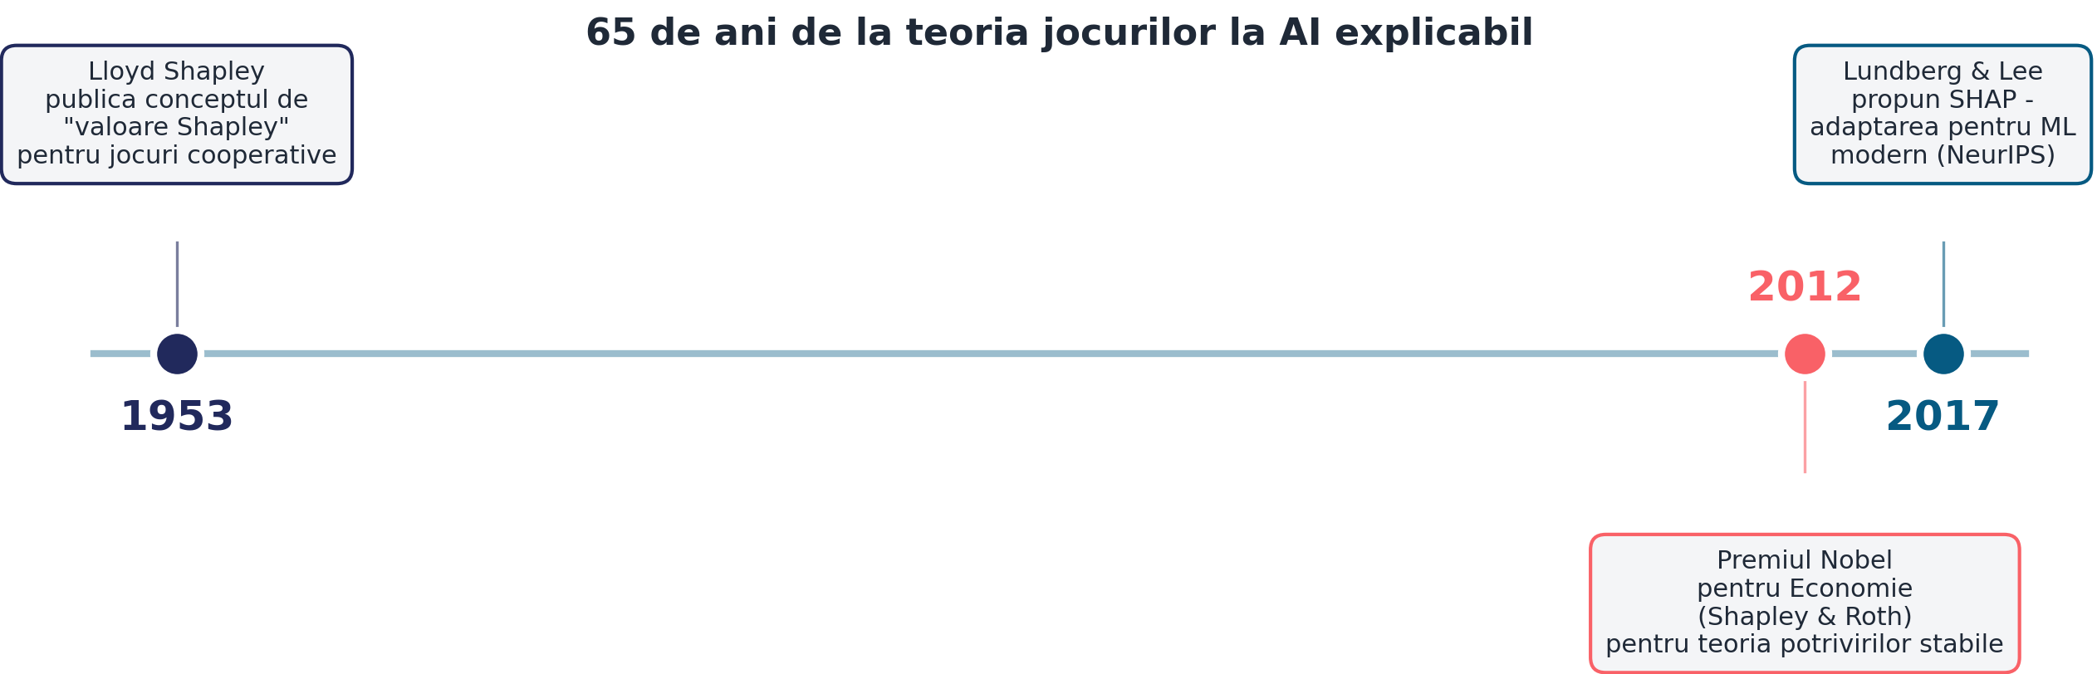
ISTORIE
Originea matematica: 65 de ani de calatorie
Esenta: Lloyd Shapley a rezolvat problema 'cum impartim cinstit castigul intr-o coalitie de jucatori cooperativi'. Lundberg & Lee au observat ca features-urile dintr-un model ML se comporta exact ca jucatorii intr-un joc cooperativ - decizia finala (predictia) este un 'castig' la care fiecare feature contribuie.
Aceeasi matematica, doua domenii complet diferite, 65 de ani distanta.
Diana Nenu - SCSS 2026 - SHAP & teoria jocurilor Shapley
4 / 13
Notes:
In 1953, Lloyd Shapley a publicat un articol scurt cu titlul 'A Value for n-Person Games' in care propunea o solutie matematica pentru o intrebare foarte concreta: daca mai multi jucatori formeaza o coalitie si genereaza impreuna un castig, cum sa impartim cinstit acel castig astfel incat sa nu se simta nimeni nedreptatit? Solutia lui, numita ulterior 'valoare Shapley', a stat aproape uitata in randul cercetatorilor pana in 2012 cand Lloyd Shapley a primit Premiul Nobel pentru Economie - impartit cu Alvin Roth - pentru aplicatiile teoriei sale in mecanism design si in piete de potriviri stabile, ca repartizarea elevilor in scoli sau a rinichilor in transplant. Apoi, in 2017, doi cercetatori de la Universitatea din Washington - Scott Lundberg si Su-In Lee - au observat ca features-urile dintr-un model de Machine Learning se comporta IDENTIC cu jucatorii unei coalitii. Predictia este 'castigul' la care fiecare feature contribuie. Si daca ai nevoie sa imparti corect contributiile, formula lui Shapley este exact ce iti trebuie. Articolul lor 'A Unified Approach to Interpreting Model Predictions' este astazi unul dintre cele mai citate articole din ML interpretabil.

Slide 5
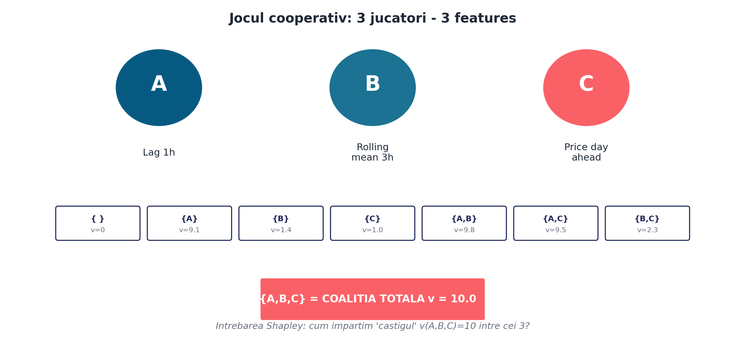
CONCEPT FUNDAMENTAL
Intuitia: 3 features = 3 jucatori cooperativi
Cat contribuie A, cat B, cat C la castigul final de 10?
Diana Nenu - SCSS 2026 - SHAP & teoria jocurilor Shapley
5 / 13
Notes:
Sa luam exemplul concret cu doar 3 features din modelul meu Spania. A este 'price_lag_1' - pretul de acum o ora. B este 'rolling_mean_3' - media ultimelor 3 ore. C este 'price_day_ahead' - pretul anuntat pe piata day-ahead. Fiecare poate forma coalitii cu ceilalti, si fiecare coalitie produce o anumita 'valoare' - precizia modelului antrenat doar cu acele features. Vedem ca A singur are valoare 9.1 - aproape la fel ca toate trei impreuna. B singur are doar 1.4, C singur 1.0. Dar daca combinam B cu C, primim 2.3 - mai mult decat suma componentelor, semn de sinergie. Intrebarea Shapley este: cum impartim cinstit castigul de 10 al coalitiei complete, tinand cont ca: A este puternic singur, B si C sinergizeaza, iar uneori contributia depinde de ordinea in care intra in coalitie? Aceasta intrebare nu are un raspuns 'evident'. Daca ai imparti 10 / 3 = 3.33 fiecare, ai ignora ca A face aproape tot singur. Daca ai folosi doar 'contributia individuala' (singur), nu sumeaza la 10. Shapley a propus o solutie matematica unica pentru aceasta problema.

Slide 6
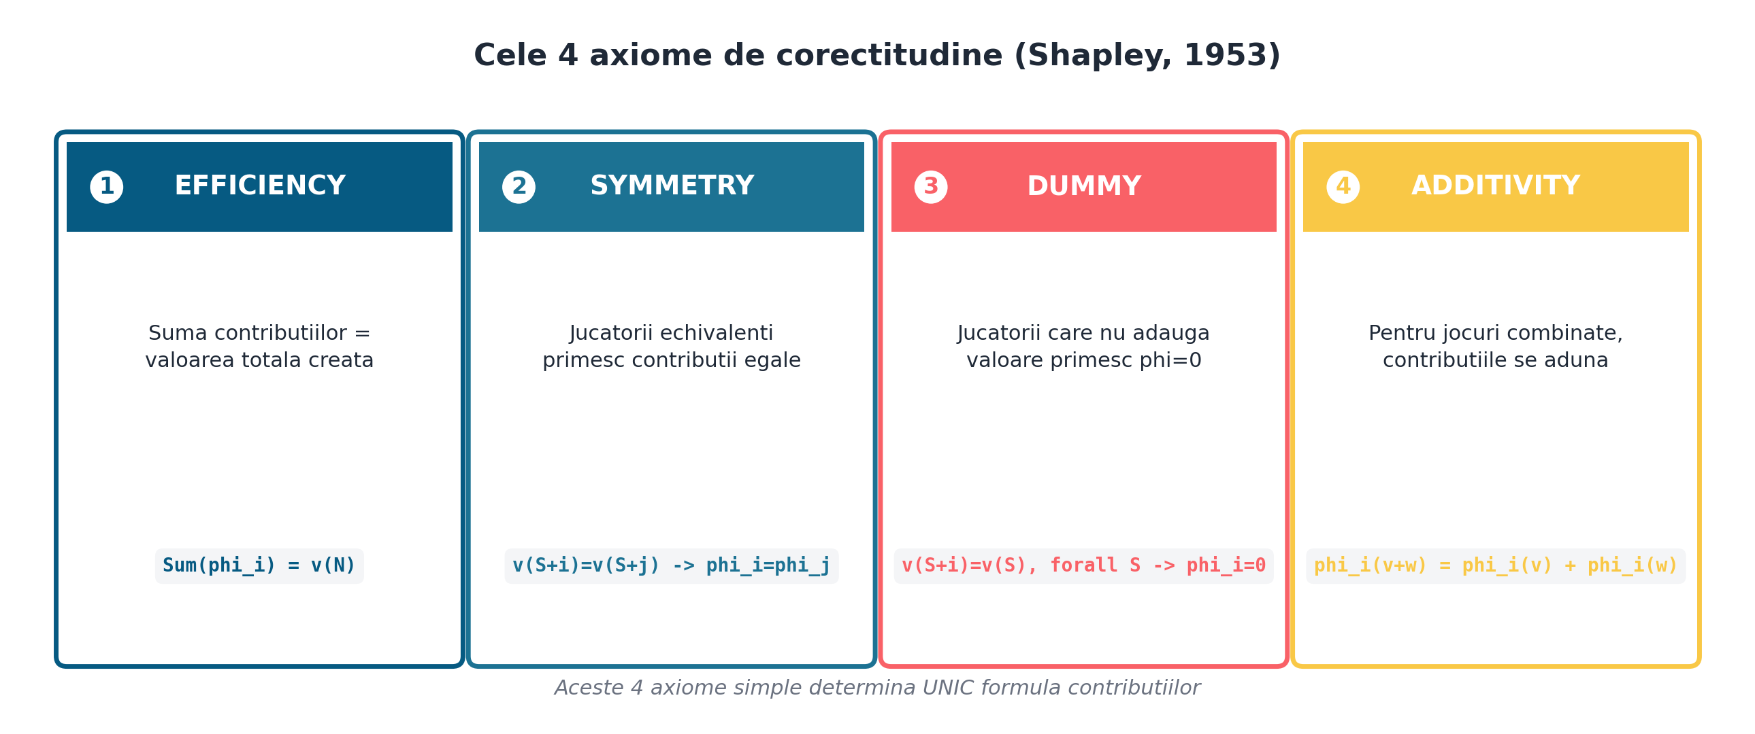
FUNDAMENTUL MATEMATIC
Solutia: 4 axiome de corectitudine
Shapley a demonstrat ca exista o SINGURA formula matematica care satisface toate 4 axiomele simultan
Diana Nenu - SCSS 2026 - SHAP & teoria jocurilor Shapley
6 / 13
Notes:
Shapley a formulat 4 axiome pe care orice impartire 'cinstita' ar trebui sa le satisfaca. Eficienta - suma contributiilor trebuie sa fie exact castigul total. Nimic 'inventat', nimic 'pierdut'. Simetrie - daca doi jucatori contribuie identic in orice coalitie, primesc contributii egale. Tratament corect. Dummy player - un jucator care nu adauga nimic in nicio coalitie primeste contributie zero. Aditivitate - daca jucatorii participa in mai multe jocuri simultane, contributiile se aduna liniar. Si aici e magia matematica: Shapley a demonstrat ca exista o UNICA formula care satisface toate 4 axiomele simultan. Nu este 'una dintre solutiile posibile' - este SINGURA solutie. Aceasta unicitate matematica este ceea ce a transformat valoarea Shapley dintr-o curiozitate teoretica intr-un instrument de baza in teoria jocurilor si economie.

Slide 7
MATEMATICA
Formula valorii Shapley
φᵢ(v) = Σ (|S|! · (n - |S| - 1)! / n!) · [v(S ∪ {i}) − v(S)]
S ⊆ N \ {i}
[ v(S ∪ {i}) − v(S) ]
|S|! · (n−|S|−1)! / n!
Σ peste toate S
Contributia marginala
a lui i la coalitia S
(cat 'aduce in plus')
Ponderea = probabilitatea
ordinii de intrare aleator
(toate ordinile sunt egal de probabile)
Mediem contributia
peste TOATE coalitiile posibile
(2^(n-1) subseturi)
Complexitate: O(2ⁿ) − exponentiala in numarul de features.
Diana Nenu - SCSS 2026 - SHAP & teoria jocurilor Shapley
7 / 13
Notes:
Iata formula valorii Shapley pentru jucatorul i. Phi de i in jocul v este suma, peste toate coalitiile S care NU il contin pe i, a contributiei marginale a lui i la acea coalitie - adica v de S cu i adaugat minus v de S - ponderata cu un coeficient combinatorial. Coeficientul este probabilitatea ca i sa intre exact dupa cei din S si inaintea celorlalti, intr-o ordine aleatoare. Citim formula in 3 componente. Componenta 1 - paranteza din dreapta - este contributia marginala: cat 'aduce in plus' jucatorul i cand intra in coalitia S. Componenta 2 - fractia cu factoriale - este o pondere combinatoriala. Inseamna 'cat de probabil este ca jucatorul i sa intre exact dupa cei din S' daca toti jucatorii intra intr-o ordine aleatoare. Componenta 3 - suma - inseamna ca facem media peste toate coalitiile posibile, nu doar una. Probleme practica: numarul de subseturi creste exponential. Pentru 30 de features avem 2 la 30 - aproape un miliard de coalitii. Pentru 70 de features cum am eu - imposibil. De aici provine intreaga literatura algoritmica pe care SHAP-ul o foloseste pentru aproximare eficienta - o vom vedea in slide-ul urmator.

Slide 8
MAPPING
De la jocuri cooperative la Machine Learning
Teoria jocurilor (1953)
Machine Learning (2017)
Jucator i
Un participant cooperativ in joc.
Coalitia S
Un subset de jucatori care lucreaza impreuna.
Functia caracteristica v(S)
Castigul total produs de coalitia S.
Valoarea phi_i
Contributia cinstita a jucatorului i.
Feature i (ex: price_lag_1)
O variabila de intrare a modelului.
Subset de features S
Un model care vede doar acel subset.
Predictia E[f(x) | S]
Predictia conditionata pe features-urile din S.
Valoarea SHAP
Contributia feature-ului i la predictie.
Aceeasi formula matematica - doar interpretarea simbolurilor se schimba.
Diana Nenu - SCSS 2026 - SHAP & teoria jocurilor Shapley
8 / 13
Notes:
Aici se vede magia: nu se schimba absolut nimic in matematica - doar interpretam simbolurile diferit. In teoria jocurilor, jucatorul i este un participant cooperativ. In ML, devine un feature - o variabila de intrare cum ar fi price_lag_1. Coalitia S in teoria jocurilor inseamna un subset de jucatori care lucreaza impreuna. In ML, devine 'un model care foloseste doar features-urile din S si ignora restul'. Functia caracteristica v de S in teoria jocurilor este castigul coalitiei. In ML, devine predictia conditionata: E[f(x) | S] - cat de bine prezice modelul daca vede doar features-urile din S. Si valoarea Shapley a unui jucator devine valoarea SHAP a unui feature. Asta este cea mai eleganta translatie din literatura de ML interpretabil. Si aici vine o subtilitate pentru cei mai tehnici: in ML, calculul exact al lui E[f(x) | S] necesita re-antrenarea modelului fara features-urile din complementul S, ceea ce este imposibil computational. SHAP rezolva asta prin aproximari - cum este TreeSHAP, care exploateaza structura arborelui de decizie din XGBoost pentru a calcula valorile in timp polinomial.

Slide 9
TEHNOLOGIE
Implementare: TreeSHAP pe XGBoost
1
TreeSHAP
2
Pachet shap 0.49
3
Provocare: XGBoost 3.x
Algoritm specializat pentru modele bazate pe arbori: XGBoost, LightGBM, Random Forest.
Implementarea de referinta in Python, instalabila prin pip.
shap.TreeExplainer este incompatibil cu XGBoost 3.x (ValueError la conversie).
Complexitate polinomiala: O(T · L · D²)
Exact, nu aproximativ
Lundberg et al., NeurIPS 2017
TreeExplainer pentru arbori
KernelExplainer model-agnostic
Grafice integrate: summary, waterfall, beeswarm
Solutie: API-ul native XGBoost
booster.predict(pred_contribs=True)
Returneaza valori SHAP identice
Diana Nenu - SCSS 2026 - SHAP & teoria jocurilor Shapley
9 / 13
Notes:
Pentru implementare am folosit TreeSHAP - varianta specializata pentru modele bazate pe arbori, descrisa de Lundberg et al. in articolul NeurIPS din 2017. TreeSHAP exploateaza structura ierarhica a arborilor de decizie ca sa calculeze valori SHAP exacte - nu aproximative - in timp polinomial O(T·L·D^2), unde T este numarul de arbori, L numarul mediu de frunze, D adancimea maxima. Asta inseamna ca pentru modelul meu cu 200 de arbori si 78 de features, calculul dureaza secunde, nu ore. Am folosit pachetul shap 0.49 - implementarea de referinta in Python. Doua linii de cod: instantiezi un TreeExplainer si apoi obtii valorile SHAP pentru orice subset al datelor. Insa am avut o problema reala: XGBoost-ul a urcat la versiunea 3.x si pachetul shap inca nu e adaptat - apare un ValueError la conversia tipurilor. Solutia mea a fost sa folosesc direct API-ul native al XGBoost: booster.predict(pred_contribs=True) returneaza exact valorile TreeSHAP, fara dependinta de shap.TreeExplainer. Am validat ca rezultatele sunt identice cu cele din shap pentru modele compatibile - deci e o solutie corecta, nu o aproximare. Aceasta este genul de problema practica pe care nu o vezi in tutoriale dar pe care o intalnesti permanent in proiecte reale.

Slide 10
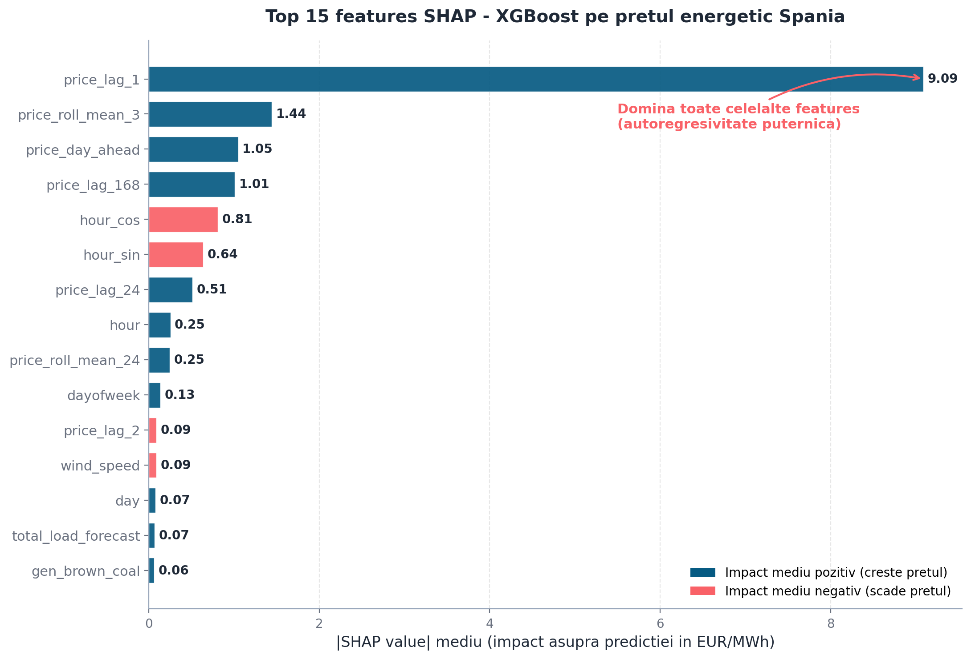
APLICATIE PRACTICA
Rezultate proprii: importanta globala features Spania
Insighturi
price_lag_1 domina:
9.09 EUR/MWh impact mediu - de 6x mai mult decat urmatorul feature.
Memorie scurta:
roll_mean_3 + price_day_ahead = signal de scurta perioada (urmatoarele 24h).
Memorie saptamanala:
lag_168 (= 7 zile) prezent in top - exista un pattern saptamanal pe piata Spania.
Sezonalitate intra-zi:
hour_cos / hour_sin contribuie negativ (scad pretul in unele ore - noaptea).
Suprize:
wind_speed apare in top 15 - vantul ieftineste pretul (energia eoliana intra in retea).
Diana Nenu - SCSS 2026 - SHAP & teoria jocurilor Shapley
10 / 13
Notes:
Aceasta este analiza SHAP globala a modelului meu XGBoost pe pretul energetic Spania. Graficul arata top 15 features ordonate dupa impactul mediu absolut asupra predictiei, exprimat in EUR/MWh. Albastrul inseamna impact pozitiv mediu - creste pretul; coralul inseamna impact negativ mediu - scade pretul. Cinci insighturi importante. Unu, price_lag_1 domina absolut - 9.09 EUR/MWh impact mediu. De 6 ori mai mult decat al doilea feature. Asta confirma natura autoregresiva extrem de puternica a pretului - pretul de acum o ora este de departe cel mai bun predictor pentru pretul peste o ora. Doi, urmatoarele features cele mai importante - roll_mean_3 si price_day_ahead - sunt tot indicatori de scurta perioada. Modelul invata o 'memorie' de cateva ore. Trei, foarte interesant - apare lag_168, adica pretul de acum o saptamana fix. Asta inseamna ca exista un pattern saptamanal pe piata Spania - probabil legat de ciclurile de consum business vs weekend. Patru, hour_cos si hour_sin - encoding-ul ciclic al orei despre care vorbeste si capitolul 4 al lucrarii mele - apar cu contributie negativa medie. Asta inseamna ca anumite ore din zi - noaptea - reduc pretul predicat. Si cinci, surpriza interesanta: wind_speed apare in top 15. Vantul puternic in Spania scade pretul - cand sunt parcurile eoliene productive, sunt mai multe MWh intrate in retea si pretul scade. Asta este o cauzalitate REALA pe care modelul a invatat-o singur din date - exact ce ne dorim de la un AI.

Slide 11
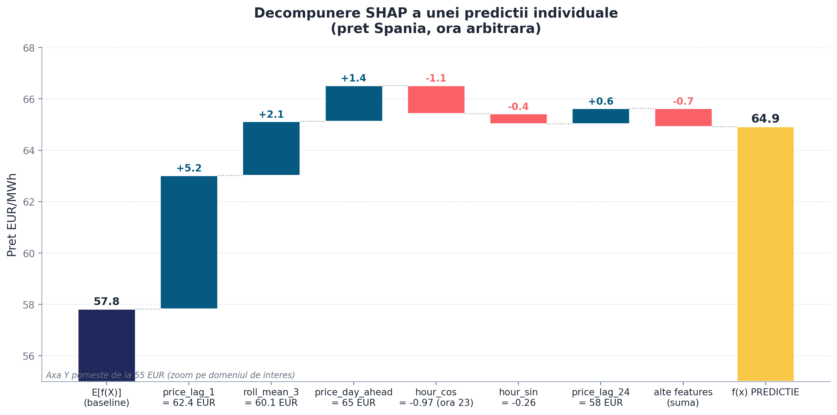
LOCAL EXPLAINABILITY
Decompunerea unei predictii individuale
Citirea graficului
1. Pornim de la baseline:
media predictiilor = 57.8 EUR/MWh
2. Fiecare feature contribuie:
albastru = creste pretul,
coral = scade pretul.
3. Predictia finala = 64.9 EUR
Total: +7.1 fata de medie.
Avantajul:
Spunem unui operator energetic EXACT de ce modelul a estimat 64.9 EUR pentru acea ora.
Diana Nenu - SCSS 2026 - SHAP & teoria jocurilor Shapley
11 / 13
Notes:
Asta este partea geniala a SHAP - nu doar importanta globala a features-urilor, ci si decompunere LOCALA, pentru o singura predictie. Graficul waterfall arata cum modelul ajunge de la baseline-ul de 57.8 EUR/MWh la predictia finala de 64.9 EUR/MWh pentru o singura ora specifica. Pornim din stanga cu valoarea asteptata: E[f(X)] = 57.8 EUR. Este media predictiilor modelului pe intreg setul - cu alte cuvinte, 'ce ar prezice modelul daca nu ar sti nimic specific despre aceasta ora'. Apoi vedem cum fiecare feature impinge predictia in sus sau in jos. Price_lag_1 - pretul precedent a fost 62.4 EUR, adica peste medie - aduce +5.2 EUR. Rolling_mean_3 - media ultimelor 3 ore - mai adauga 2.1. Price_day_ahead, pretul pe piata aterizat la 65, mai aduce 1.4. Apoi unele features scad pretul. Hour_cos = -0.97 inseamna ca suntem la ora 23 - tarziu noaptea cand pretul scade in general - scoate 1.1 EUR. La final ajungem la 64.9 EUR, cu o explicatie COMPLET TRANSPARENTA: orice utilizator poate vedea cu exactitate de ce modelul a estimat acest pret pentru aceasta ora. Aceasta este puterea SHAP - putem deschide 'cutia neagra' a unei retele neuronale sau a unui ensemble de arbori si sa vedem exact cum se formeaza fiecare predictie. Si pentru un operator energetic care primeste de la modelul meu o estimare ca 'pretul va fi 64.9 EUR/MWh la ora 23', acum putem oferi si justificarea: pentru ca pretul anterior a fost ridicat, pentru ca media ultimelor 3 ore e ridicata, dar partial compensat de faptul ca este noaptea cand pretul scade.

Slide 12
ANALIZA CRITICA
Avantaje si limitari ale SHAP
Avantaje
Limitari
Garantii teoretice
Singurul algoritm care satisface toate 4 axiomele. Nu e euristica.
Consistenta
Daca features X devine mai important, valoarea SHAP creste - garantat.
Global + local
Aceeasi tehnica - importanta globala SI explicatii individuale.
Model-agnostic
Functioneaza pe XGBoost, NN, modele liniare, etc.
Aditivitate
Suma SHAP = predictie - baseline. Util pentru audit si verificare.
Cost computational
O(2^n) exact - TreeSHAP polinomial doar pentru arbori.
Independenta features
Asumarea ca features sunt independente este adesea falsa - lag_1 si lag_2 sunt corelate.
Nu este cauzalitate
SHAP arata corelatia cu predictia, nu cauzalitatea reala in lumea fizica.
Risc de interpretare gresita
Utilizatorii non-tehnici pot citi valorile SHAP ca recomandari actionabile (corelatie != cauzalitate).
Pentru LLM e nevoie de mai mult
Pe text/tokens, SHAP necesita adaptari speciale (LIME, BERT-SHAP).
Diana Nenu - SCSS 2026 - SHAP & teoria jocurilor Shapley
12 / 13
Notes:
Sa fim onesti - SHAP nu este perfect si vreau sa prezint si limitarile lui, nu doar avantajele. Pe partea de avantaje: singurul algoritm cu garantii teoretice - satisface UNIC cele 4 axiome. Consistenta: daca un feature devine obiectiv mai important in model, SHAP-ul lui creste - garantat. Asta nu se intampla cu feature_importances clasice. Functioneaza atat global - ce features-uri conteaza in medie - cat si local - ce features conteaza pentru o singura predictie. Este model-agnostic - acelasi cadru pentru XGBoost, retele neuronale, modele liniare. Si suma valorilor SHAP egaleaza exact 'predictie minus baseline' - foarte util pentru audit. Pe partea de limitari: cost computational - exact e exponential, deci pentru modele cu sute de features fara structura speciala se foloseste mai mult SHAP-ul aproximativ - KernelSHAP - care e mai lent. Asumarea independentei features-urilor e o problema teoretica reala: lag_1 si lag_2 sunt foarte corelate, si SHAP poate distribui contributia in moduri 'ciudate' intre ele. Foarte important: SHAP arata corelatia cu predictia, NU cauzalitatea in lumea reala. Daca modelul vede 'wind_speed' si invata o corelatie spurioasa, SHAP va arata corelatia, nu va corecta cauzalitatea. Si o ultima limitare practica - utilizatorii non-tehnici pot interpreta gresit valorile SHAP ca recomandari actionabile ('daca pretul precedent ar fi mai mic, pretul curent ar scadea'), ceea ce e o eroare logica de tip 'corelatie egal cauzalitate'.

Slide 13
CONCLUZII
De la teoria jocurilor la AI explicabil
1
Conexiunea matematica e mai profunda decat pare
SHAP nu este un 'trick' - este aceeasi matematica pentru care Shapley a primit Nobelul, doar reinterpretata. Garantia ca putem deschide 'cutia neagra' a modelelor moderne are radacini in 1953.
2
Aplicabilitate practica imediata pe lucrarea mea
Pe XGBoost-ul propriu pentru pretul Spania (R² = 0.968), SHAP confirma ca modelul foloseste pattern-uri reale: autoregresivitate puternica, sezonalitate orara, ciclu saptamanal, impact eolian.
3
Fundament pentru componenta LLM a lucrarii
Valorile SHAP devin 'materia prima' pe care un LLM o transforma in insighturi in limbaj natural. Astfel platforma raspunde nu doar 'ce va fi', ci si 'de ce', folosind matematica si limbaj natural.
Multumesc pentru atentie! Astept intrebarile dumneavoastra.
Notes:
Sa rezum in trei puncte. Unu - conexiunea matematica e mai profunda decat pare la prima vedere. SHAP nu este un truc inventat de cercetatori in 2017 - este aceeasi matematica pentru care Lloyd Shapley a primit Premiul Nobel pentru Economie, reinterpretata pe un domeniu nou. Faptul ca putem 'deschide cutia neagra' a modelelor ML moderne are radacini in 1953. Doi - aplicabilitate practica imediata in lucrarea mea. Pe XGBoost-ul propriu cu R² de 0.968 pe pretul energetic Spania, SHAP confirma ca modelul a invatat pattern-uri REALE - autoregresivitate puternica, sezonalitate intra-zi, ciclu saptamanal, impact eolian - nu artefacte din date. Trei - SHAP devine fundamentul componentei LLM din arhitectura mea. Valorile SHAP sunt 'materia prima' interpretabila - LLM-ul le transforma in propozitii in limbaj natural pentru operatorul energetic. Astfel platforma raspunde nu doar 'ce va fi pretul', ci si 'DE CE va fi acest pret', combinand matematica riguroasa cu accesibilitate naturala. Multumesc pentru atentie. Acum astept intrebarile dumneavoastra. Daca cineva intreaba despre Optuna sau MLflow, pot adresa rapid; daca intreaba despre alternative la SHAP - pot mentiona LIME, Integrated Gradients pentru NN, sau atribution maps; daca intreaba despre date cu deriva, pot vorbi despre cum monitorizez SHAP la inferenta pentru drift detection.

